Slide 1
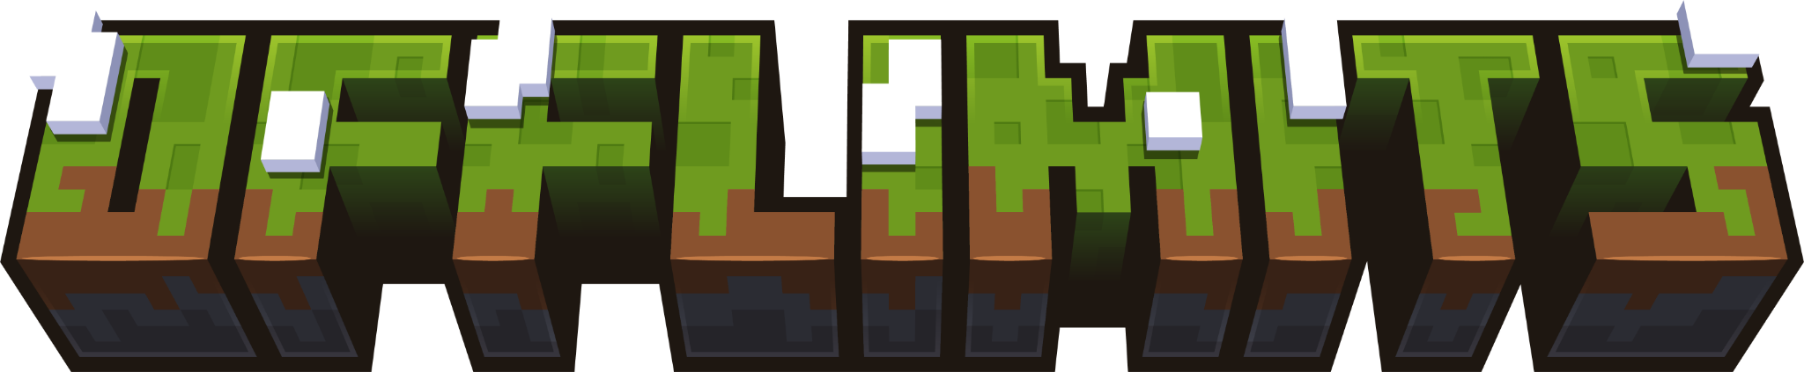
CAPSTONE
Benjamín Polanco
Maipú, 10 Diciembre 2024

Slide 2
CONTENIDO
01
05
PROBLEMÁTICA
TECNOLOGÍAS UTILIZADAS
02
06
OBJETIVOS
EVIDENCIAS
03
07
METODOLOGÍA
RESULTADOS
04
08
TOPOLOGÍA
CONCLUSIÓN

Slide 3
PROBLEMÁTICA
01

Slide 4
PROBLEMÁTICA – HISTORIA
Offlimits es un complemento o mod (modificación) para Minecraft, un juego de tipo sandbox creado en el año 2009 por el desarrollador sueco Markus “Notch” Persson y adquirido por Microsoft en el año 2014. Lanzado oficialmente en el año 2011.
Desde su lanzamiento, el juego ha recibido actualizaciones por versiones semánticas (ej. 1.12.2, 1.16.5, 1.20.1) que añaden nuevo contenido y mantienen el interés de los jugadores. Además, existe una comunidad activa que crea contenido complementario para enriquecer la experiencia del juego.

Slide 5
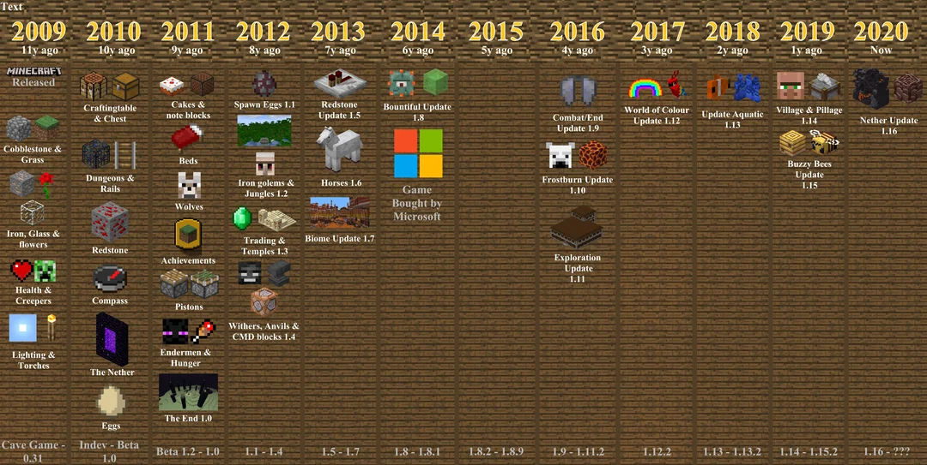
LÍNEA DE TIEMPO DE MINECRAFT (2009 – 2020)

Slide 6
PROBLEMÁTICA – FRAMEWORKS Y COMPLEMENTOS
La comunidad de Minecraft ha desarrollado frameworks como Forge y Fabric para crear e integrar complementos al juego. Aunque ambos cumplen funciones similares, no son compatibles entre sí, lo que lleva a que algunos complementos tengan versiones específicas en cada uno.
Programar para ambas frameworks puede ser laborioso y generar problemas de paridad, por lo que muchos desarrolladores eligen enfocarse en solo una.
Además, los complementos deben adaptarse a las actualizaciones de Minecraft, lo que puede ser un desafío para los desarrolladores, llevando a algunos descontinuar sus proyectos cuando el juego avanza a nuevas versiones.

Slide 7
PROBLEMÁTICA – LÍMITE DE ALTURA
Minecraft contaba con un límite de altura de 256 bloques, pero tras las solicitudes de los usuarios, en la actualización 1.17 se amplió a 320 bloques y se añadieron 64 bloques de profundidad. Sin embargo, esta actualización afectó negativamente el rendimiento en ordenadores menos potentes, lo que llevó a algunos jugadores a no actualizar. Además, muchos prefieren quedarse en la versión 1.17 para evitar problemas con sus partidas modificadas, ya que actualizar puede ser complicado si algunos complementos se descontinuaron.
Para abordar esto, existen complementos que permiten a los usuarios disfrutar de contenido de actualizaciones futuras en versiones anteriores, sin necesidad de actualizar sus partidas.

Slide 8

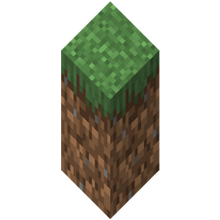
PROBLEMÁTICA – COMPETENCIAS
Existen algunos complementos que pueden considerarse como competencias para Offlimits:
CUBIC CHUNKS
Extiende el límite de altura y profundidad de manera infinita al cambiar cómo se genera el terreno.
Tiene un impacto muy grande en el rendimiento, se requiere un ordenador muy potente para utilizarlo sin problemas.
Es un complemento realizado de forma experimental, y no se recomienda utilizarlo en partidas de largo plazo o multijugador.
Su versión más estable se encuentra dentro de la actualización 1.12.2, quedando muy atrás.
Su desarrollo es muy lento y con actividad mínima.
TALL WORLDS
Extiende el límite de altura hasta los 512 bloques.
Es un producto experimental funcional, pero no es compatible con la mayoría de los complementos.
Su versión más estable se encuentra dentro de la actualización 1.15.2.
Su desarrollo se ha frenado y no ha visto actividad durante los últimos 2 años.

Slide 9
PROBLEMÁTICA – SOLUCIÓN
Offlimits busca introducir los cambios realizados a la altura y profundidad de Minecraft como un complemento, este se encuentra principalmente desarrollado en la versión 1.16.5 por su alta demanda, y busca ofrecer a los usuarios una experiencia más estable y personalizable.
Contenidos:
Incrementar la altura y profundidad del mundo, con niveles configurables.
Modificar la generación de terreno para funcionar con los nuevos niveles de profundidad.
Implementar una nueva generación de cuevas y acuíferos para poblar el subterráneo.
Implementar compatibilidad con complementos de generación de terreno y optimización.
Funcionalidad en las frameworks de Forge y Fabric para satisfacer a ambas comunidades.

Slide 10
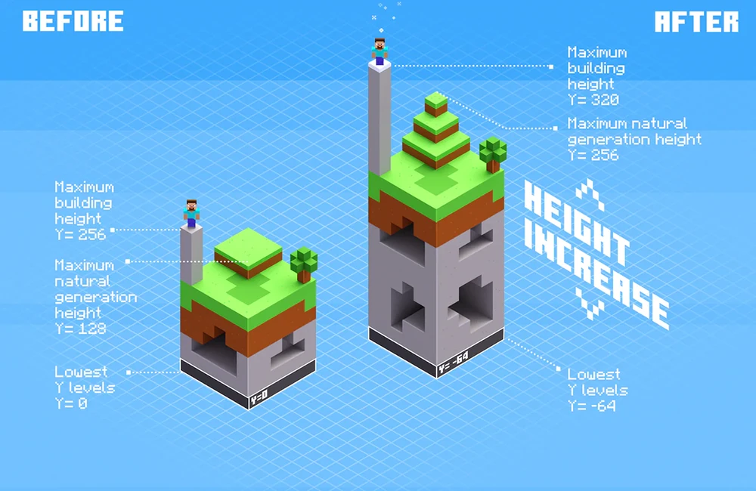
NUEVOS LÍMITES DE ALTURA Y PROFUNDIDAD

Slide 11
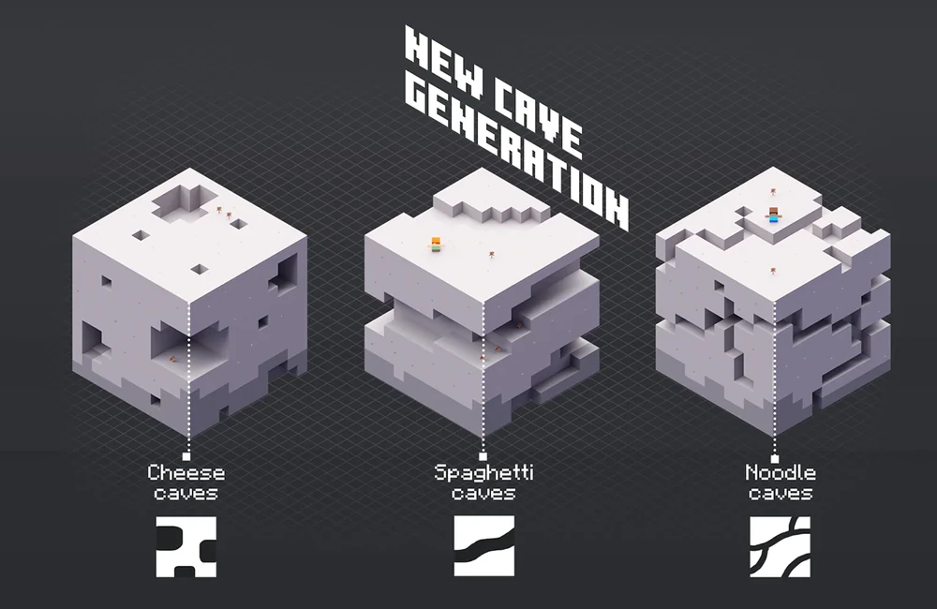
NUEVA GENERACIÓN DE CUEVAS

Slide 12
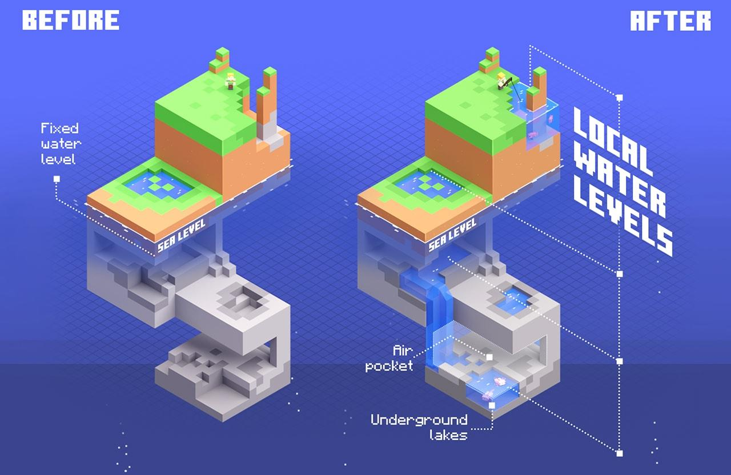
NIVELES DE AGUA LOCALES Y ACUÍFEROS

Slide 13
02
OBJETIVOS

Slide 14
OBJETIVOS
Objetivo General:
Offlimits es un complemento para Minecraft, el cual busca incrementar los límites de altura y profundidad establecidos por el juego.
Objetivos Específicos:
Toma de Requerimientos.
Diseño de Arquitectura de Software.
Implementación del nuevo límite de altura y profundidad.
Implementación de nueva generación de terreno.
Implementación de entidades.
Implementación de compatibilidad.
Lanzamiento y Monitoreo.

Slide 15
METODOLOGÍA
03

Slide 16
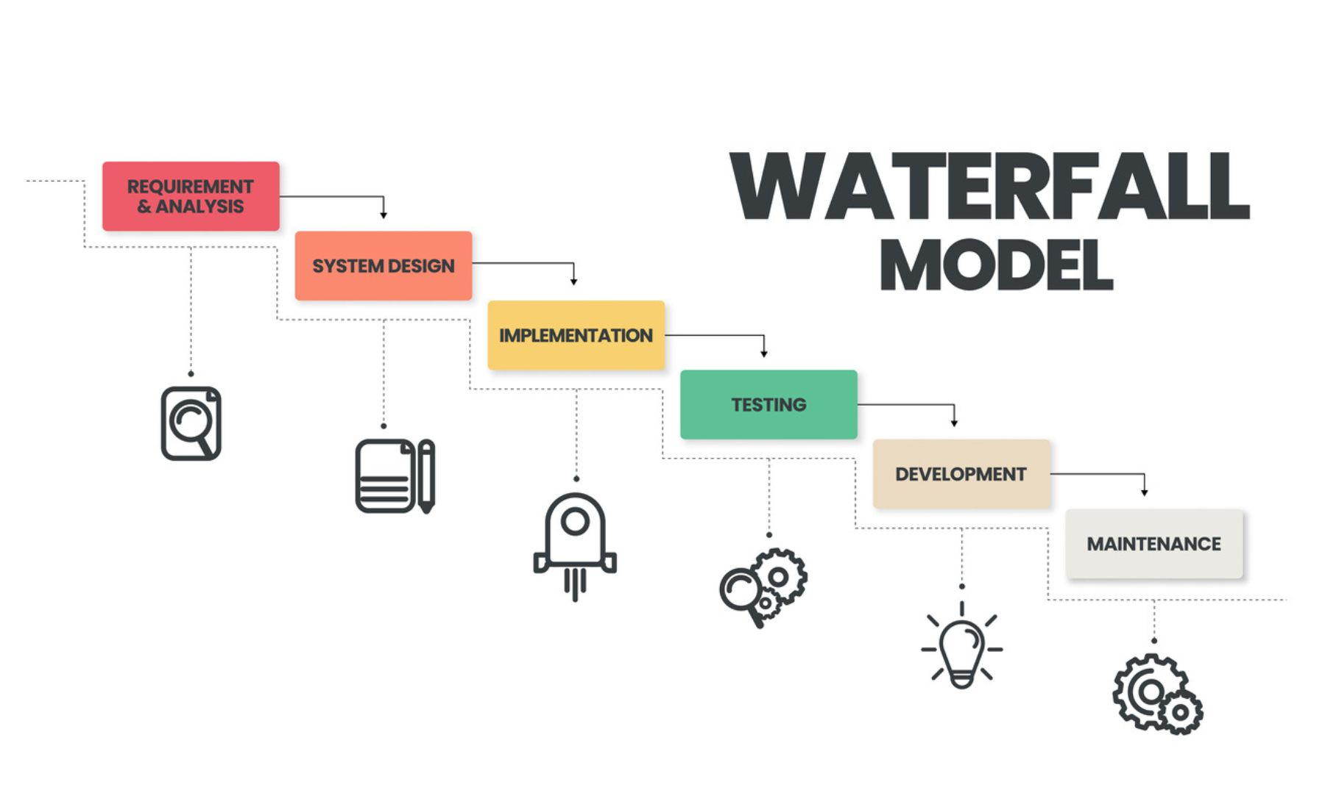
METODOLOGÍA
Para el desarrollo de este complemento, se optó por utilizar una metodología tradicional en cascada, esto debido a su enfoque secuencial y estructurado, con el tal de cumplir con los objetivos del proyecto de manera eficiente.
TAREA | FECHA INICIO | FECHA TÉRMINO
Límite de Altura y Profundidad | Septiembre 9 | Septiembre 22
Generación de Terreno | Septiembre 23 | Octubre 20
Reintroducción de Entidades | Octubre 21 | Octubre 27
Compatibilidad | Octubre 28 | Noviembre 17
Realización de Pruebas | Noviembre 18 | Noviembre 30

Slide 17
TOPOLOGÍA
04

Slide 18
TOPOLOGÍA
ARQUITECTURA
Offlimits utiliza una arquitectura Cliente-Servidor, ya que funciona como un complemento al juego base, y este puede ser instalado tanto en el lado del Cliente como en el lado del Servidor.
INFRAESTRUCTURA
Este complemento se aloja en un repositorio de GitHub, pero se distribuye para su descarga en las plataformas de CurseForge y Modrinth, que son páginas especializadas para la carga y descarga de complementos para Minecraft.
MODELO DE NEGOCIO
Dado a que la monetización de estos complementos va en contra a la licencia final del usuario (EULA) de Minecraft, se hace utilización de páginas como CurseForge y/o Modrinth, las cuales permiten distribuir el complemento de manera gratuita a los usuarios y a su vez ofrece a los creadores de contenido ganancias en base a anuncios, tal y como lo hace YouTube.

Slide 19
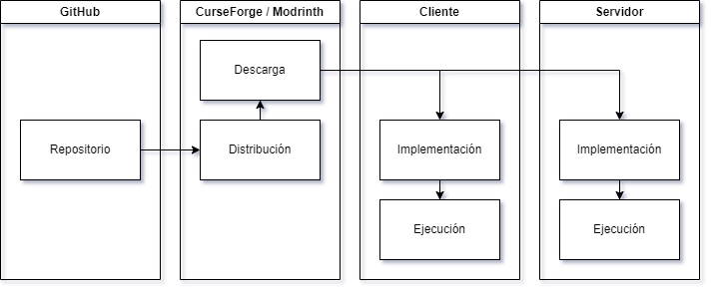
TOPOLOGÍA – DIAGRAMA DE ARQUITECTURA

Slide 20
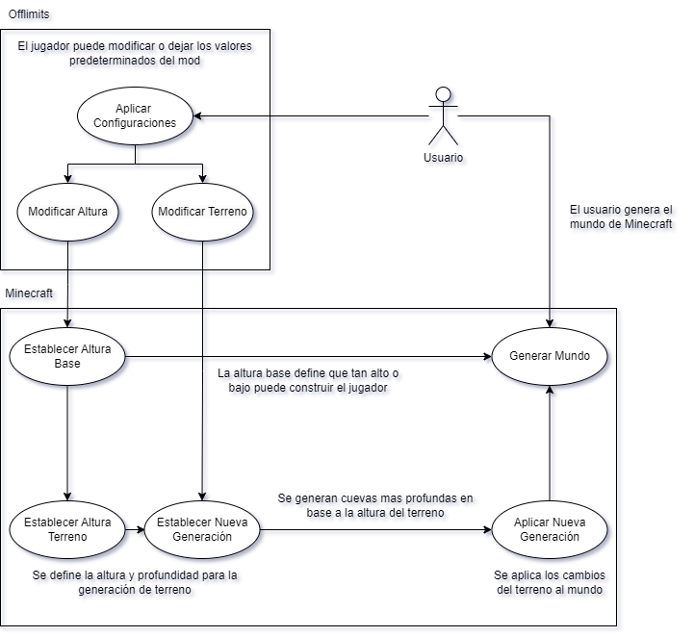
TOPOLOGÍA – CASOS DE USO

Slide 21
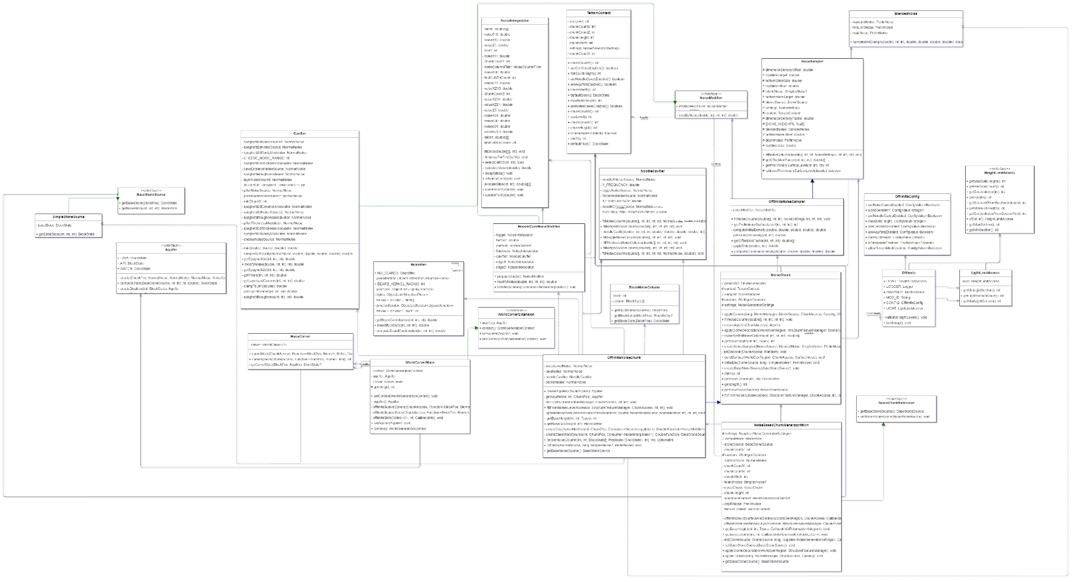
TOPOLOGÍA – DIAGRAMA DE CLASES

Slide 22
TECNOLOGÍAS UTILIZADAS
05

Slide 23
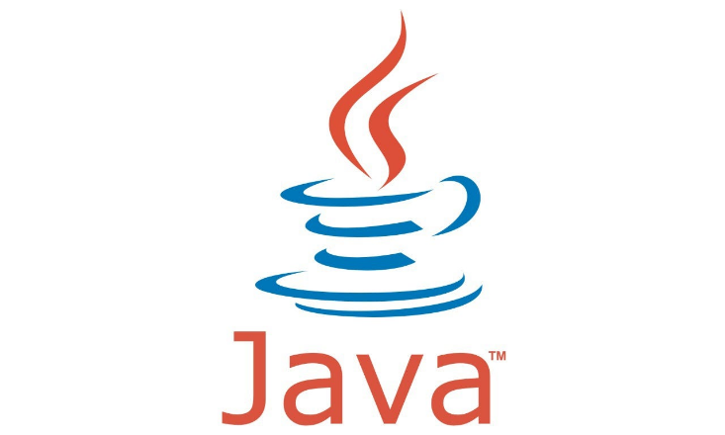




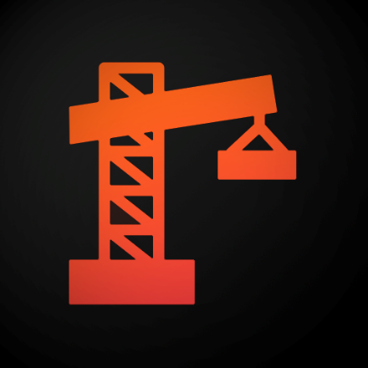
TECNOLOGÍAS UTILIZADAS
Para el desarrollo de este complemento, se hizo uso de las siguientes herramientas:
GitHub:
GitHub es una herramienta que se utiliza para un buen control de cambios, también sirve para mantener nuestro proyecto en la nube, con el fin de poder accederlo desde cualquier ordenador por uno o más desarrolladores, adicionalmente proveerá información a miembros de la comunidad sobre los cambios que han sido realizados al proyecto.
Java:
Minecraft está desarrollado en Java, por lo cual haremos uso de un kit de desarrollo (JDK) para la creación de este complemento.
IntelliJ IDEA:
IntelliJ es un entorno de desarrollo integrado (IDE) que nos permite trabajar con Java de manera eficiente, adicionalmente cuenta con herramientas creadas por la comunidad específicamente para la elaboración de complementos para Minecraft.
Mixin:
Los Mixins son una técnica que permite modificar el comportamiento del código existente por medio de ensamblamiento (ASM), dado a que este complemento realiza muchos cambios al código fuente del juego, los Mixins se presentan como la opción más eficaz.
Gradle:
Gradle es una herramienta de automatización para la construcción y compilación del código para nuestro complemento, adicionalmente se utiliza para la gestión de dependencias y la configuración interna del proyecto.
Architectury:
Architectury es una API (Interfaz de Programación de Aplicaciones) que unifica las herramientas de Forge y Fabric, como el complemento debe funcionar en ambas frameworks (marcos de trabajo), se utilizara esta API para el desarrollo en dichas plataformas utilizando un solo código.

Slide 24
EVIDENCIAS
06

Slide 25
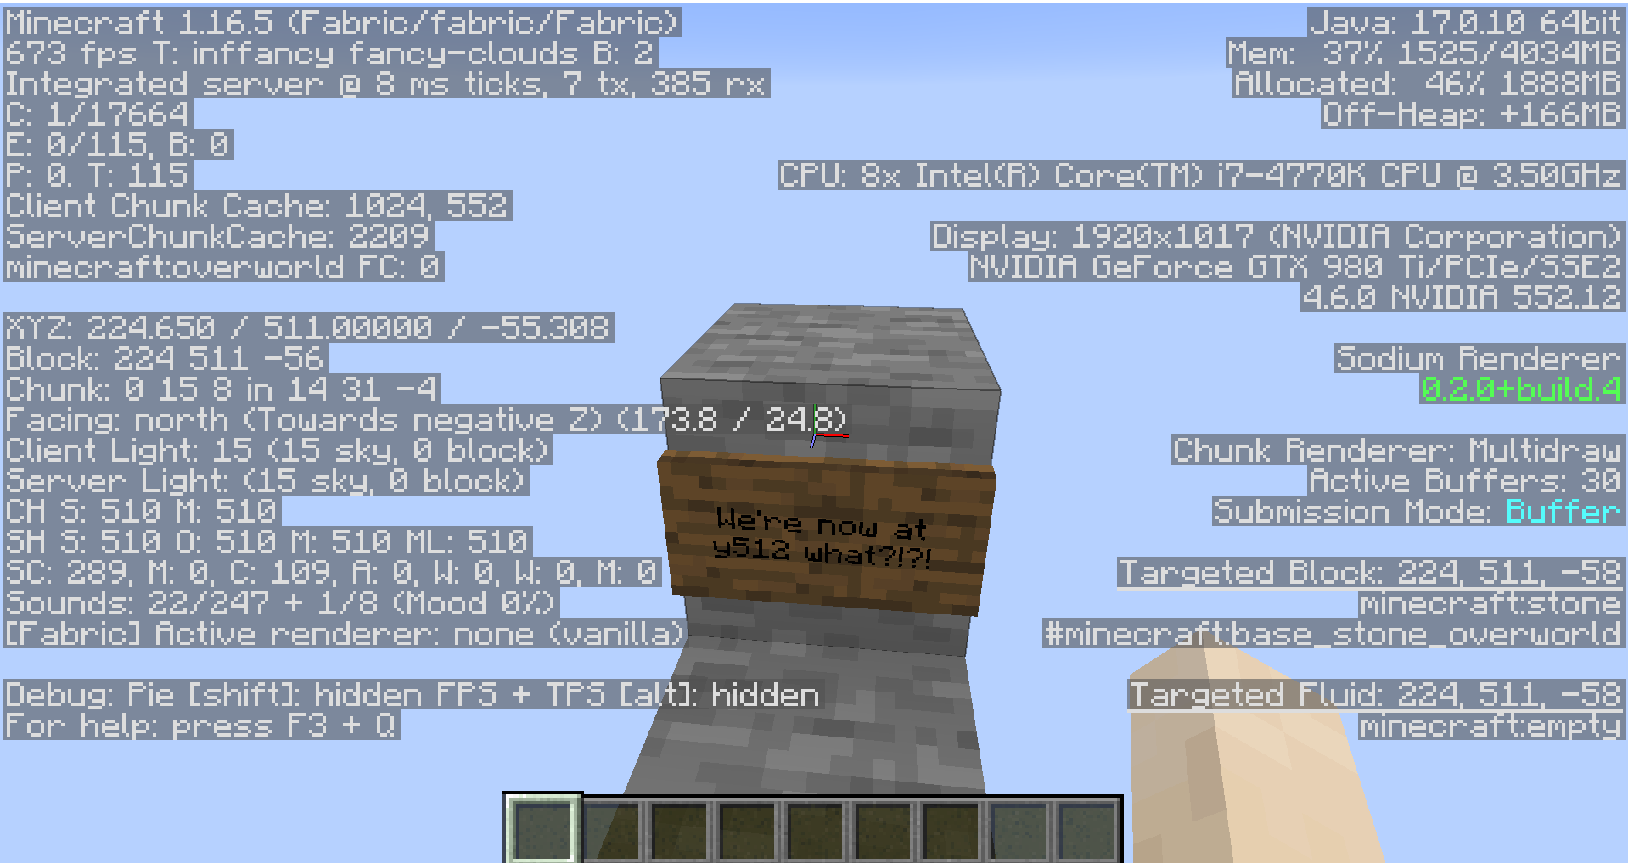
EVIDENCIAS – LÍMITE DE ALTURA

Slide 26
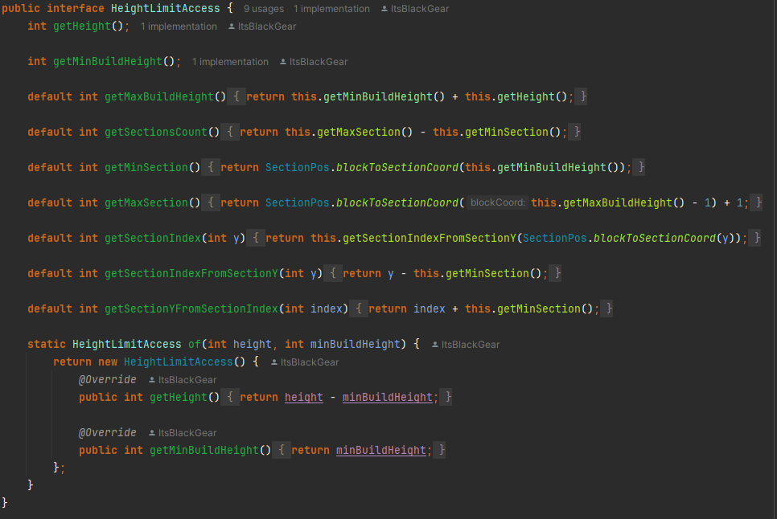
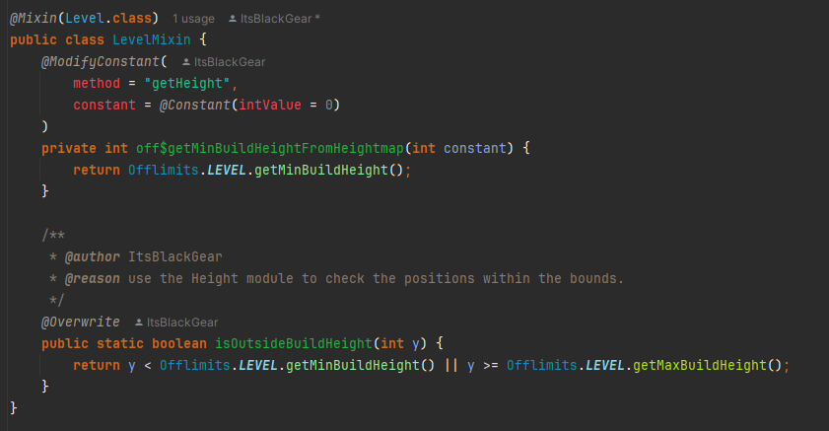
EVIDENCIAS – LÍMITE DE ALTURA - CÓDIGO

Slide 27
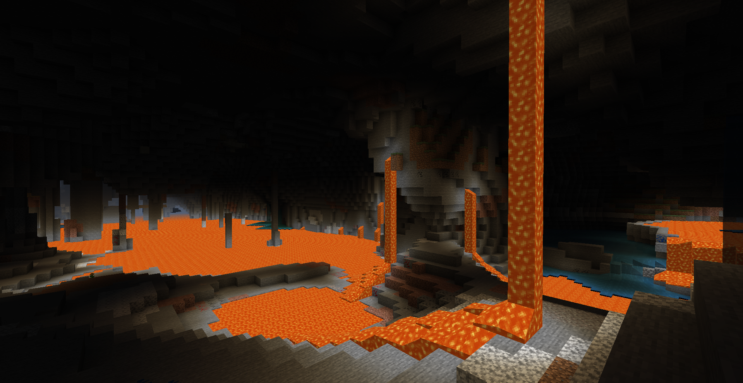
EVIDENCIAS – GENERACIÓN DE TERRENO

Slide 28
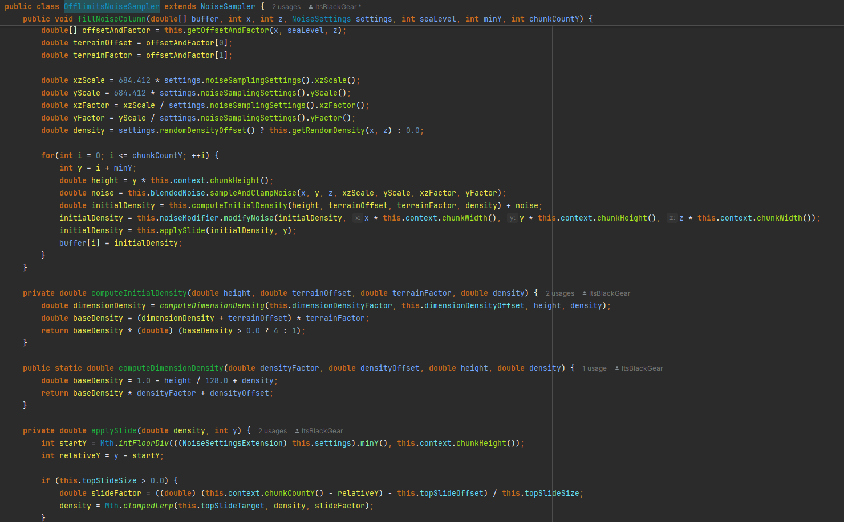
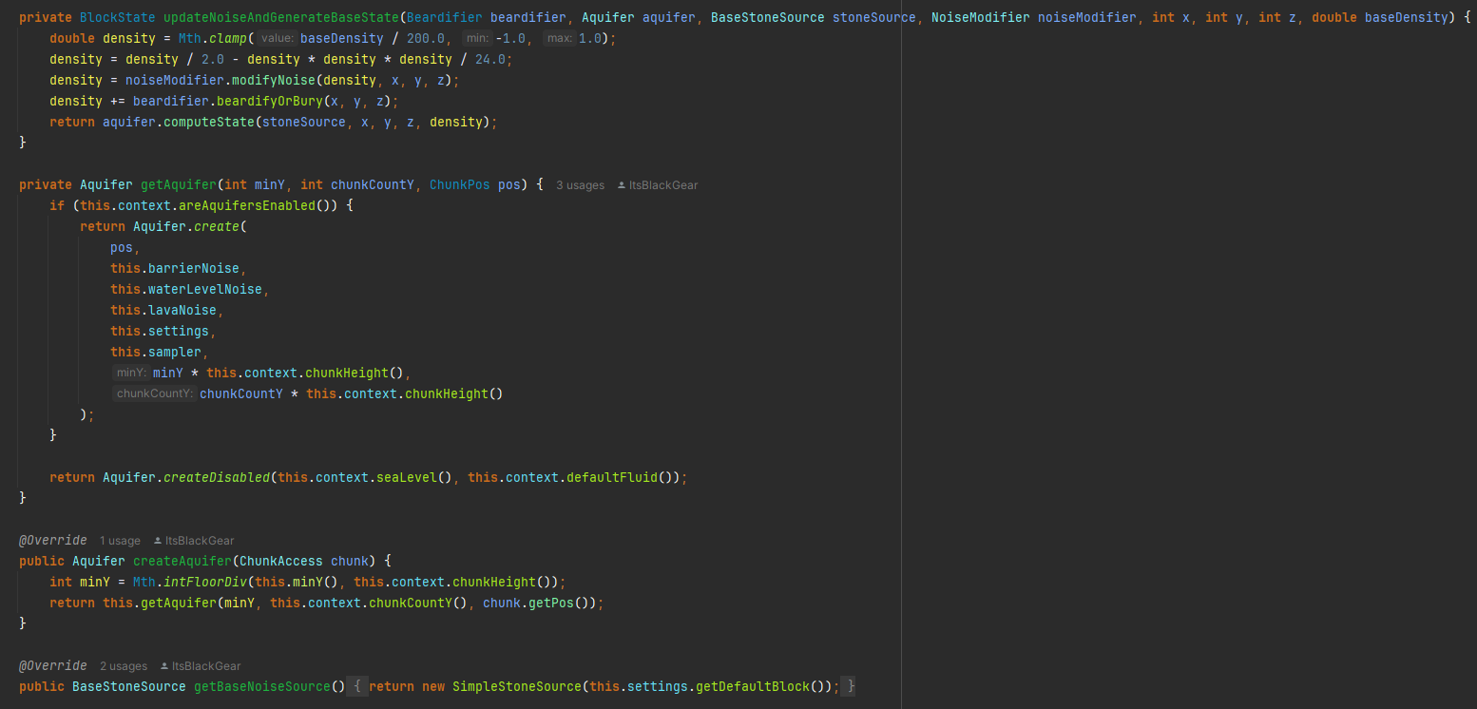
EVIDENCIAS – GENERACIÓN DE TERRENO - CÓDIGO

Slide 29
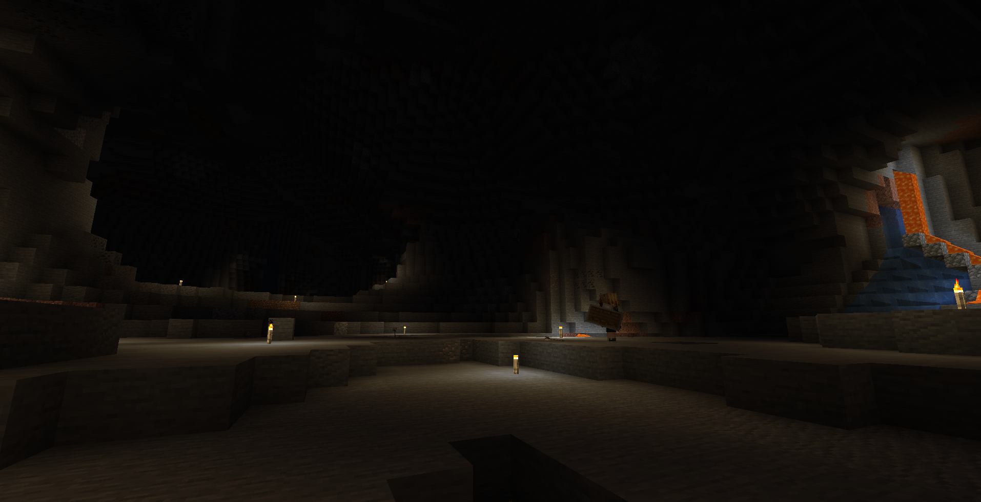
EVIDENCIAS – MULTIJUGADOR

Slide 30
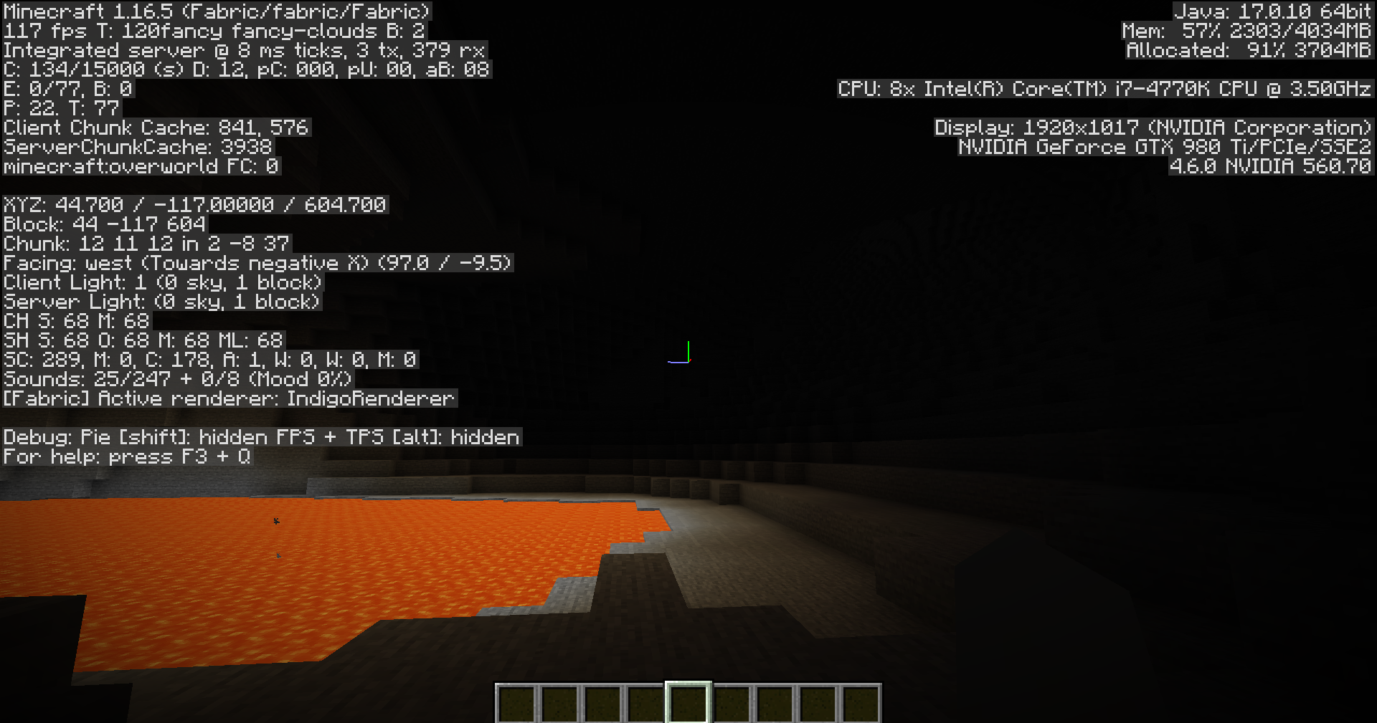
EVIDENCIAS – PERSONALIZACIÓN

Slide 31
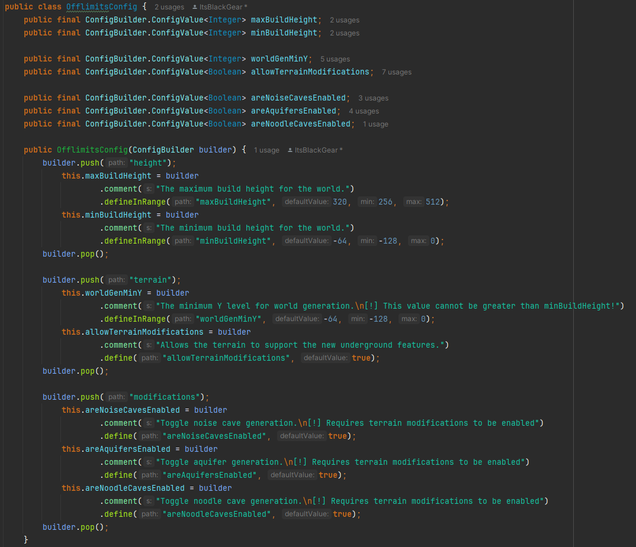
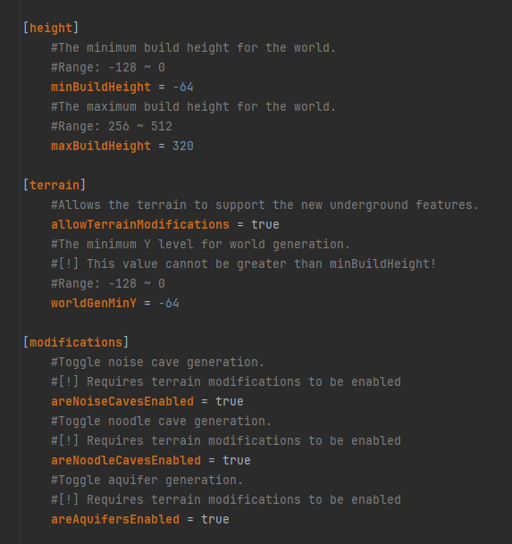
EVIDENCIAS – PERSONALIZACIÓN - CÓDIGO

Slide 32
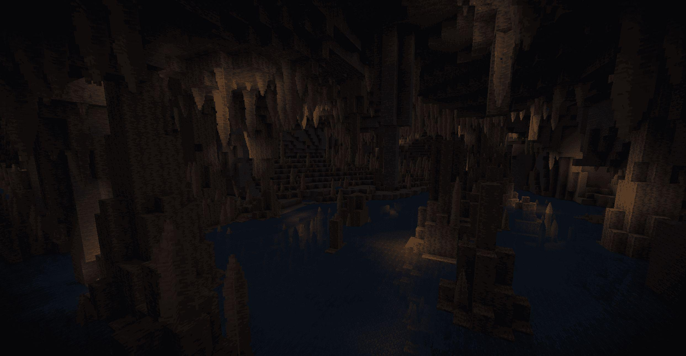
EVIDENCIAS – COMPATIBILIDAD

Slide 33
RESULTADOS
07

Slide 34
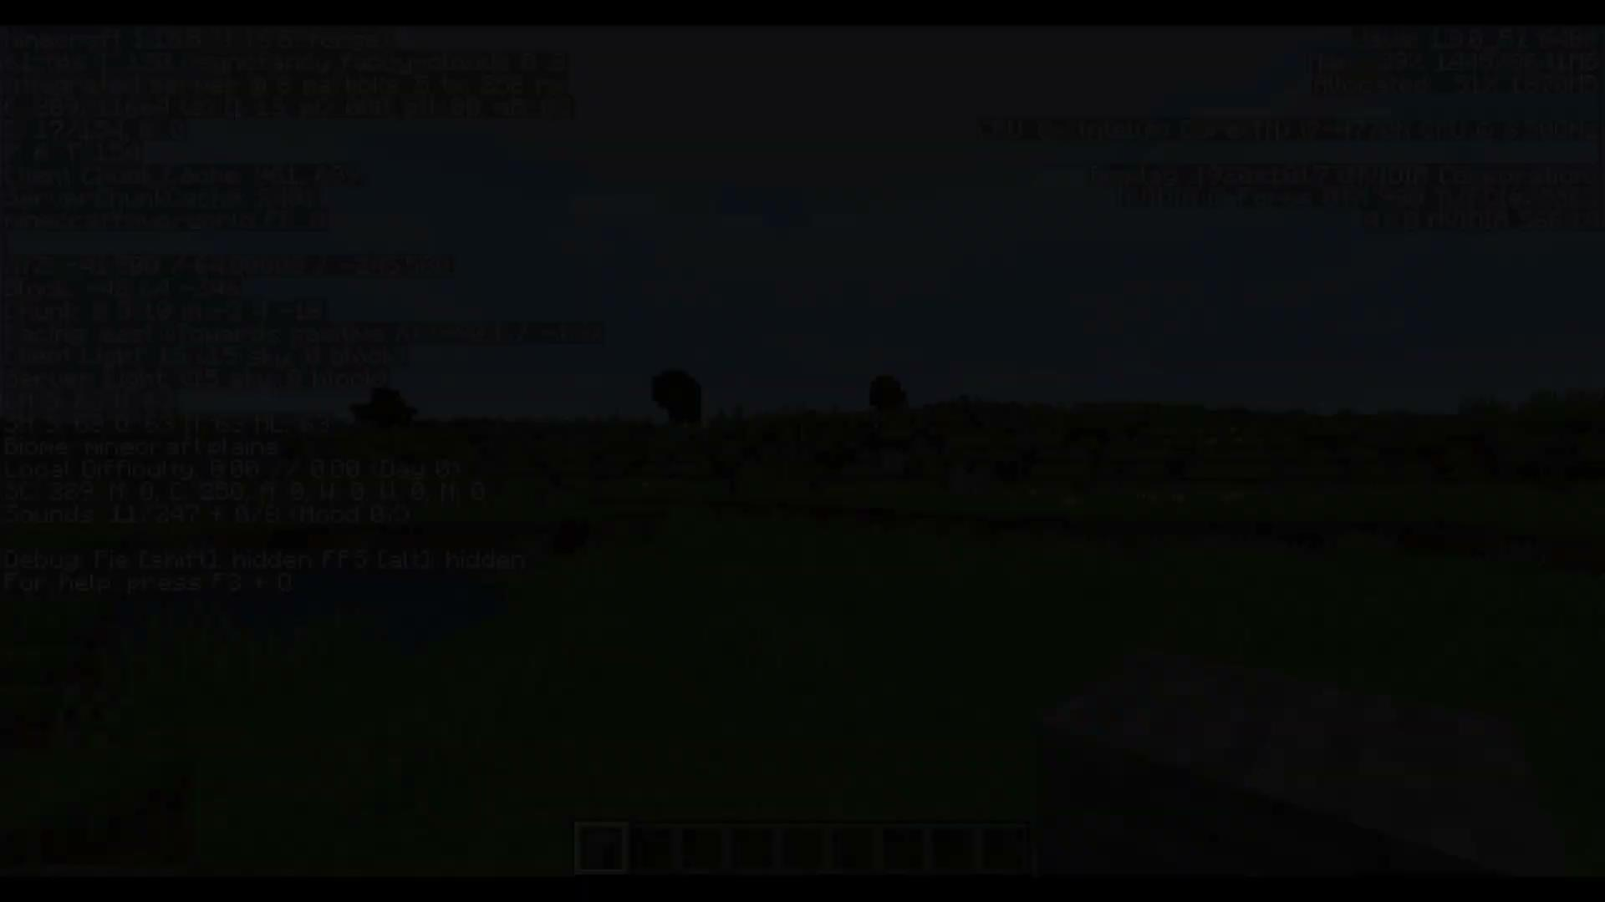
RESULTADOS

Slide 35
08
CONCLUSIÓN

Slide 36
CONCLUSIÓN
Offlimits responde a una necesidad dentro de la comunidad de Minecraft, ofrece a usuarios los cambios realizados a la altura y profundidad del mundo de un modo más estable y personalizable, sin tener que actualizar a nuevas versiones y/o tener que comprometer sus partidas modificadas.
PROYECCIÓN LABORAL
Este proyecto aporta conocimiento en el área de diseño y desarrollo de videojuegos, junto a la creación y manejo de grandes bases de código.

